Slide 1










UBND THÀNH PHỐ HỒ CHÍ MINH
TRƯỜNG CAO ĐẲNG LÝ TỰ TRỌNG TPHCM
Thân mến chào các em học sinh !
GV: Nguyễn Phương Hà

Slide 2
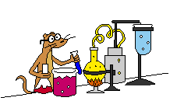
BÀI 74
TÍNH CHẤT CỦA KIM LOẠI
DÃY ĐIỆN HÓA CỦA KIM LOẠI

Slide 3


MỤC TIÊU
Sau khi học xong bài này, học sinh có khả năng:
Kiến Thức:
Nêu được tính chất vật lý và hóa học của kim loại.
Giải thích được các cặp oxi-hóa khử của kim loại.
Nêu được điều kiện xảy ra phản ứng trao đổi ion.

Slide 4
MỤC TIÊU
Sau khi học xong bài này, học sinh có khả năng:
Kỹ năng:
Viết được các phản ứng hóa học minh họa cho tính chất của kim loại.
So sánh được tính oxi hóa của các ion kim loại và tính khử của các kim loại giữa các cặp oxi hóa khử.
Vận dụng giải được các bài tập liên quan đến kim loại

Slide 5
MỤC TIÊU
Sau khi học xong bài này, người học có khả năng:
Thái độ:
Có lòng say mê học tập, biết vận dụng những kiến thức đã học vào cuộc sống, có ý thức bảo vệ môi trường và tài nguyên.

Slide 6
Bài 74. TÍNH CHẤT CỦA KIM LOẠI.
DÃY ĐIỆN HÓA CỦA KIM LOẠI
1. TÍNH CHẤT VẬT LÍ CHUNG CỦA KIM LOẠI
2. TÍNH CHẤT HÓA HỌC CHUNG CỦA KIM LOẠI
Nội dung
3. DÃY ĐIỆN HÓA CỦA KIM LOẠI

Slide 7
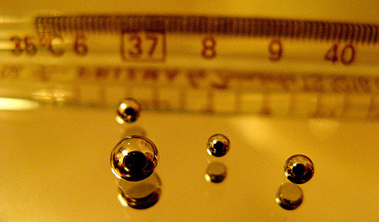
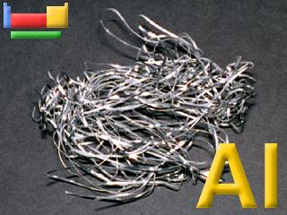
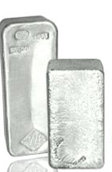
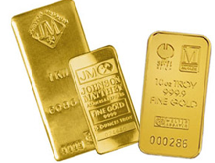
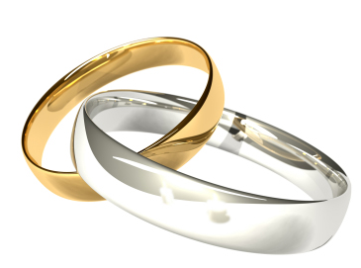
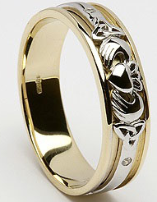
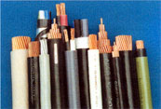

1. TÍNH CHẤT VẬT LÍ CHUNG
1.1. Tính chất vật lí chung
Ở điều kiện thường, các kim loại:
- Ở trạng thái rắn (trừ Hg).
- Có tính dẻo, dẫn điện, dẫn nhiệt, có ánh kim.

Slide 8
1. TÍNH CHẤT VẬT LÍ CHUNG
1.2. Giải thích tính chất vật lí của kim loại.
Nhóm 1.
Vì sao kim loại có tính dẻo?
Nhóm 2.
Vì sao kim loại có tính dẫn điện?
Nhóm 3.
Vì sao kim loại có tính dẫn nhiệt?
Nhóm 4.
Vì sao kim loại có ánh kim?

Slide 9
1.2. Giải thích tính chất vật lí của kim loại.
1.2.1. Tính dẻo.
+
+
+
Lực cơ học
tác động
+
+
+
+
Ion dương kim loại
Electron tự do
+
+
+
+
+
+
Sơ đồ mô tả electron chuyển động tự do trong kim loại

Slide 10
+
+
+
Kim loại bị biến dạng
+
+
+
+
+
+
+
+
+
 Các lớp mạng tinh thể kim loại khi trượt lên nhau vẫn liên kết được với nhau nhờ lực hút tĩnh điện của các electron tự do với các cation kim loại → Kim loại có tính dẻo.

Slide 11

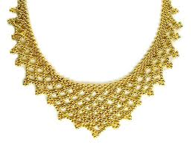

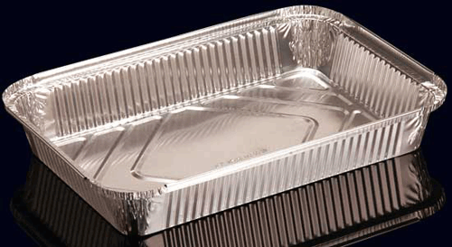
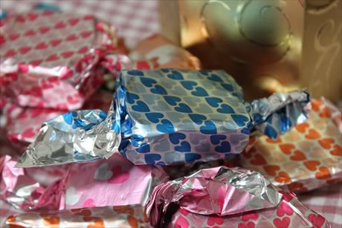
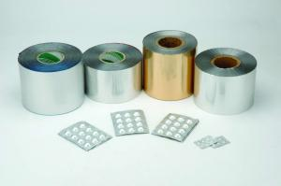
Một số ứng dụng về tính dẻo của kim loại
Ứng dụng tính dẻo của vàng
Ứng dụng tính dẻo của nhôm

Slide 12
1.2.2.
Tính
dẫn
điện.
-
+
+
+
+
-
+
+
+
+
-
+
+
+
+
+
+
+
-
+
-
+
+
+
+
-
+
+
+
+
-
+
+
+
+
-
+
+
+
+
Nguồn
điện
-
+
Electron chuyển động tự do trong mạng tinh thể kim loại
Nối kim loại với 2 điện cực một nguồn điện
=> Dưới tác dụng của điện trường các electron tự do trong kim loại sẽ chuyển động thành dòng có hướng từ cực âm đến cực dương → Kim loại dẫn được điện.

Slide 13
-
+
-
+
-
+
+
+
+
-
+
+
+
+
-
+
-
+
+
+
+
+
+
+
-
+
-
+
-
+
-
+
+
+
+
-
+
+
+
+
-
+
-
+
-
+
-
+
+
+
+
-
+
+
+
+
Nguồn
điện
Nguồn
điện
-
+
-
+
Nhiệt độ thường
Nhiệt độ kim loại tăng
Khi nhiệt độ tăng, các ion kim loại dao động mạnh hơn => cản trở sự chuyển động của dòng electron => độ dẫn điện giảm.

Slide 14

1.2.3. Tính dẫn nhiệt
Nhờ sự chuyển động của các electron tự do mang năng lượng từ vùng có nhiệt độ cao đến vùng có nhiệt độ thấp và truyền năng lượng cho các ion dương → nhiệt lan truyền từ vùng này sang vùng khác → kim loại dẫn nhiệt.
+
+
+
+
+
+
+
+
+
+
+
+
Kim loại dẫn điện tốt cũng dẫn nhiệt tốt.

Slide 15
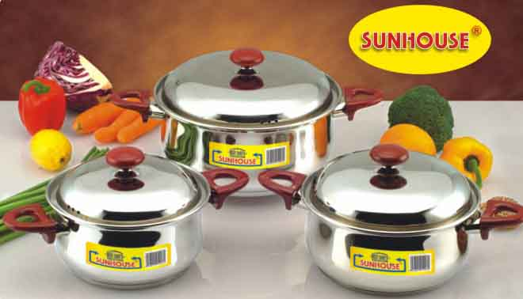
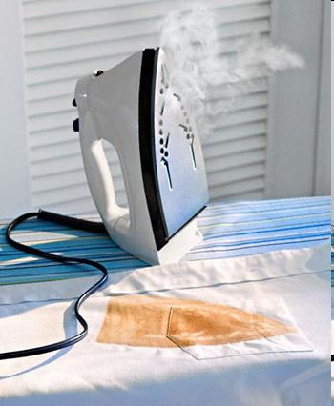
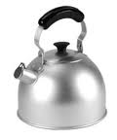
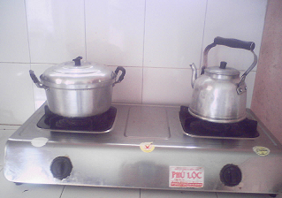
Một số ứng dụng về tính dẫn nhiệt của kim loại

Slide 16
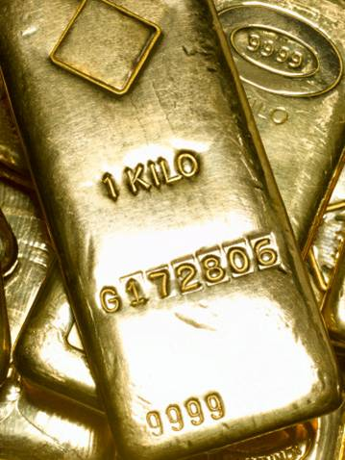
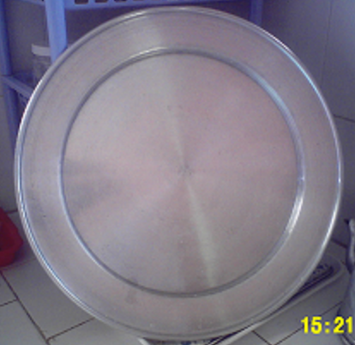
1.2.4. Ánh kim
Kim loại có ánh kim là do các electron tự do trong kim loại đã phản xạ tia sáng có bước sóng mà mắt ta có thể nhìn thấy được.

Slide 17
Bài 74. TÍNH CHẤT CỦA KIM LOẠI.
DÃY ĐIỆN HÓA CỦA KIM LOẠI
1. TÍNH CHẤT VẬT LÍ CHUNG
 Kết luận : Những tính chất vật lí chung của kim loại nói trên là do các electron tự do trong mạng tinh thể kim loại gây ra.
Khối lượng riêng, nhiệt độ nóng chảy, độ cứng của kim loại phụ thuộc chủ yếu vào bán kính nguyên tử, điện tích ion, khối lượng nguyên tử, mật độ electron tự do trong mạng kim loại...

Slide 18
Bài 74. TÍNH CHẤT CỦA KIM LOẠI.
DÃY ĐIỆN HÓA CỦA KIM LOẠI
2.TÍNH CHẤT HÓA HỌC CHUNG CỦA KIM LOẠI
Tính chất hoá học chung của kim loại là tính khử
Tổng quát: M → M^{n+} + ne

Slide 19
Bài 74. TÍNH CHẤT CỦA KIM LOẠI.
DÃY ĐIỆN HÓA CỦA KIM LOẠI
Tác dụng với phi kim
2.TÍNH CHẤT HÓA HỌC CHUNG CỦA KIM LOẠI
Tác dụng với dung dịch axit
Tác dụng với nước
Tác dụng với dung dịch muối

Slide 20
2.1.Tác dụng với phi kim
2.1.1. Tác dụng với clo
Thí nghiệm 1:
Hiện tượng: Fe cháy trong khí clo tạo ra khói màu đỏ nâu.
0 0 +3 -1
2 3 2
Fe + Cl₂
tº
FeCl₃
Chất khử
2.1.2. Tác dụng với oxi
Thí nghiệm 2:
Hiện tượng: Al cháy sáng trong không khí.
0 0 +3 -2
Al + O₂
tº
Al₂O₃
4 3 2
Chất khử
Kết luận:
Kim loại tác dụng với nhiều phi kim ,trong các phản ứng này kim loại thể hiện tính khử.
2.1.3. Tác dụng với lưu huỳnh
Chất khử
0 0 +2 -2
Hg + S
tº
HgS
Chất khử
Hiện tượng, phương trình, vai trò của kim loại

Slide 21
2.TÍNH CHẤT HÓA HỌC CHUNG CỦA KIM LOẠI
2.2. Tác dụng với dung dịch axit:
2.2.1. Với dung dịch HCl, H₂SO₄ loãng
HCl
M +
Muối + H₂
(KL trước H)
H₂SO₄ loãng
(KL số oxh thấp)
o
+1
+3
o
o
2Al + 6H₂SO₄ → Al₂(SO₄)₃ + 3H₂
o
+1
+2
o
Fe + 2HCl FeCl₂ + H₂
Tính khử
K | Na | Ca | Mg | Al | Zn | Fe | Ni | Sn | Pb | H | Cu | Hg | Ag | Pt | Au

Slide 22
2.2.2. Với dung dịch HNO₃,H₂SO₄đặc:
{
NO₂ ,NO
N₂O, N₂, NH₄NO₃
KL + HNO₃ Muối nitrat + H₂O +
(Trừ Au, Pt)
(KL số oxh cao nhất )
o
+5
+2
+2
3Cu + 8HNO₃ 3Cu(NO₃)₂ + 4H₂O + 2NO
loãng
Tính khử
{
KL + H₂SO_{4đặc} Muối sunfat + H₂O+ SO₂↑
trừ Au, Pt S, H₂S
(KL số oxh cao nhất )
o
+6
+2
+4
Cu + 2H₂SO₄ đặc, nóng→ CuSO₄ + SO₂ + 2H₂O
Tính khử
Chú ý: Al, Fe, Cr không tác dụng HNO₃, H₂SO₄ đặc, nguội
K | Ca | Na | Mg | Al | Zn | Fe | Ni | Sn | Pb | H | Cu | Hg | Ag | Pt | Au

Slide 23
2.TÍNH CHẤT HÓA HỌC CHUNG CỦA KIM LOẠI
2.3.Tác dụng với nước:
Các kim loại mạnh tác dụng với nước tạo thành khí và dung dịch kiềm
o
+1
+1
o
PTPƯ: 2Na + 2H₂O →
2NaOH + H₂ ↑
Chất khử
Các kim loại nhóm IA, IIA của bảng tuần hoàn (trừ Be,Mg) tác dụng với H₂O ở nhiệt độ thường.

Slide 24
2.TÍNH CHẤT HÓA HỌC CHUNG CỦA KIM LOẠI
2.4.Tác dụng với dung dịch muối:
o
+2
+2
o
PTPƯ: Fe + CuSO₄ →
FeSO₄ + Cu
Chất khử
Kim loại mạnh hơn khử ion kim loại yếu hơn trong dung dịch muối thành kim loại tự do
K | Ca | Na | Mg | Al | Zn | Fe | Ni | Sn | Pb | H | Cu | Hg | Ag | Pt | Au

Slide 25
Bài tập củng cố:
Câu hỏi : Câu nào sau đây không đúng?
A. Các kim loại Zn, Na, Cu đều tác dụng được với khí Clo, với H₂SO_{4đặc} nóng .
B. Các kim loại Cu, Mg, Al, Pb đều tác dụng được với axit HNO₃loãng , với AgNO₃ .
C. Các kim loại Ca, Na, K đều tác dụng được với khí oxi, với H₂O .
D. Các kim loại Zn, Cu, Fe đều tác dụng được với axit HNO₃ ,với axit HCl .
D. Các kim loại Zn, Cu, Fe đều tác dụng được với axit HNO₃ ,với axit HCl .
K | Na | Ca | Mg | Al | Zn | Fe | Ni | Sn | Pb | H | Cu | Hg | Ag | Pt | Au

Slide 26
Bài tập củng cố:
Câu hỏi 2: Cho dãy các kim loại sau:
K | Na | Ca | Mg | Al | Zn | Fe | Ni | Sn | Pb | H | Cu | Hg | Ag | Pt | Au
a) Những kim loại nào đẩy được Ag ra khỏi dung dịch muối AgNO₃? Tại sao?
Đáp án:
Mg,Al,Zn,Fe,Ni ,Sn ,Pb, Cu,Hg.
b) Những kim loại nào tác dụng được với HCl?
Đáp án:
K | Na | Ca | Mg | Al | Zn | Fe | Ni | Sn | Pb
c) Những kim loại nào không tác dụng với HNO₃ đặc,nóng?
Đáp án: Pt,Au

Slide 27
3. DÃY ĐIỆN HÓA CỦA KIM LOẠI
3.1. Cặp oxi hoá – khử của kim loại
Cách viết:
dạng oxi hóa /dạng khử của cùng một nguyên tố kim loại.
Thí dụ: Cặp oxi hoá – khử Ag⁺/Ag; Cu²⁺/Cu; Fe²⁺/Fe
Fe²⁺ + 2e → Fe
Cu²⁺ + 2e → Cu
Ag⁺ + e → Ag
Chất oxi hóa : Fe²⁺, Cu²⁺, Ag⁺
Chất khử : Fe, Cu, Ag

Slide 28
3.2. Dãy điện hóa của kim loại
K⁺
K
Na⁺
Na
Mg²⁺
Mg
Al³⁺
Al
Zn²⁺
Zn
Fe²⁺
Fe
Ni²⁺
Ni
Sn²⁺
Sn
Pb²⁺
Pb
H⁺
H₂
Cu²⁺
Cu
Ag⁺
Ag
Au ³⁺
Au
Tính oxi hóa của ion kim loại tăng
Tính khử của kim loại giảm
3.3. Ý nghĩa dãy điện hoá của kim loại
Dự đoán chiều phản ứng giữa hai cặp oxi hóa – khử theo quy tắc(anpha):
chất oxi hóa mạnh hơn sẽ oxi hóa chất khử mạnh
hơn sinh ra chất oxi hóa yếu hơn + chất khử yếu hơn.

Slide 29
K⁺ Na⁺ Mg²⁺ Al³⁺ Zn²⁺ Fe²⁺ Ni²⁺ Sn²⁺ Pb²⁺ H⁺ Cu²⁺ Fe³⁺ Ag⁺ Pt²⁺ Au³⁺
K Na Mg Al Zn Fe Ni Sn Pb H₂ Cu Fe²⁺ Ag Pt Au
Chất Oxh yếu hơn
Chất Oxh mạnh hơn
Fe²⁺
Fe
Cu²⁺
Cu
sinh ra
và
Chất Khử mạnh hơn
Chất Khử yếu hơn
+2
o
+2
o
PTPƯ: Cu + Fe →
Fe + Cu

Slide 30

BÀI TẬP ONLINE
Trường CĐ Lý Tự Trọng Tp.HCM

Slide 31
CỦNG CỐ VÀ BÀI TẬP
Câu 1: Kim loại có những tính chất vật lí chung là
A. Tính dẻo, khối lượng riêng, dẫn điện, dẫn nhiệt.
B. Tính dẻo, nhiệt độ nóng chảy, dẫn điện, dẫn nhiệt.
C. Tính dẻo, dẫn điện, dẫn nhiệt, ánh kim.
D. Tính dẻo, tính cứng, dẫn điện, dẫn nhiệt.

Slide 32
CỦNG CỐ VÀ BÀI TẬP
Câu 2: Những tính chất vật lí chung của kim loại, do
A. mạng tinh thể kim loại gây ra .
B. ion dương kim loại gây ra .
C. nguyên tử kim loại gây ra .
D. các electron tự do gây ra .
Câu 3: Khi nhiệt độ tăng thì tính dẫn điện của kim loại
A. giảm.
B. không thay đổi.
C. tăng hay giảm tuỳ từng kim loại.
D. tăng.

Slide 33
Li⁺ K⁺ Ba²⁺ Ca²⁺ Na⁺ Mg²⁺ Al³⁺ Mn²⁺ Zn²⁺ Cr³⁺ Fe²⁺ Ni²⁺ Sn²⁺ Pb²⁺ H⁺ Cu²⁺ Fe³⁺ Ag⁺ Hg²⁺ Pt²⁺ Au³⁺
Li K Ba Ca Na Mg Al Mn Zn Cr Fe Ni Sn Pb H₂ Cu Fe²⁺ Ag Hg Pt Au
CỦNG CỐ VÀ BÀI TẬP
Câu 4. Cho dây Cu vào dung dịch AgNO₃ hiện tượng nào sau đây là đúng
A. Không có hiện tượng gì..
B. Kim loại Ag tan ra.
C. Dung dịch AgNO₃ đổi màu vàng nâu.
D. Có chất rắn màu trắng bám vào dây Cu, dung dịch chuyển sang màu xanh.

Slide 34
Li⁺ K⁺ Ba²⁺ Ca²⁺ Na⁺ Mg²⁺ Al³⁺ Mn²⁺ Zn²⁺ Cr³⁺ Fe²⁺ Ni²⁺ Sn²⁺ Pb²⁺ H⁺ Cu²⁺ Fe³⁺ Ag⁺ Hg²⁺ Pt²⁺ Au³⁺
Li K Ba Ca Na Mg Al Mn Zn Cr Fe Ni Sn Pb H₂ Cu Fe²⁺ Ag Hg Pt Au
CỦNG CỐ VÀ BÀI TẬP
Câu 5. Nhóm các kim loại đều hòa tan trong nước lạnh là
A. Na, K.
B. K, Cu
C. Fe, Na
D. Zn, Ca

Slide 35
Li⁺ K⁺ Ba²⁺ Ca²⁺ Na⁺ Mg²⁺ Al³⁺ Mn²⁺ Zn²⁺ Cr³⁺ Fe²⁺ Ni²⁺ Sn²⁺ Pb²⁺ H⁺ Cu²⁺ Fe³⁺ Ag⁺ Hg²⁺ Pt²⁺ Au³⁺
Li K Ba Ca Na Mg Al Mn Zn Cr Fe Ni Sn Pb H₂ Cu Fe²⁺ Ag Hg Pt Au
CỦNG CỐ VÀ BÀI TẬP
Câu 6. Nhóm các kim loại đều tác dụng dd HCl là
A. Cu, Fe, Zn
B. Al, Fe, Mg
C. Hg, Fe, Zn
D. Fe, Ag, Al

Slide 36
Li⁺ K⁺ Ba²⁺ Ca²⁺ Na⁺ Mg²⁺ Al³⁺ Mn²⁺ Zn²⁺ Cr³⁺ Fe²⁺ Ni²⁺ Sn²⁺ Pb²⁺ H⁺ Cu²⁺ Fe³⁺ Ag⁺ Hg²⁺ Pt²⁺ Au³⁺
Li K Ba Ca Na Mg Al Mn Zn Cr Fe Ni Sn Pb H₂ Cu Fe²⁺ Ag Hg Pt Au
CỦNG CỐ VÀ BÀI TẬP
Câu 7. Dung dịch FeSO₄ lẫn tạp chất CuSO₄, dùng kim loại nào để làm sạch CuSO₄
A. Zn
B. Fe
C. Cu
D. Mg

Slide 37
Li⁺ K⁺ Ba²⁺ Ca²⁺ Na⁺ Mg²⁺ Al³⁺ Mn²⁺ Zn²⁺ Cr³⁺ Fe²⁺ Ni²⁺ Sn²⁺ Pb²⁺ H⁺ Cu²⁺ Fe³⁺ Ag⁺ Hg²⁺ Pt²⁺ Au³⁺
Li K Ba Ca Na Mg Al Mn Zn Cr Fe Ni Sn Pb H₂ Cu Fe²⁺ Ag Hg Pt Au
CỦNG CỐ VÀ BÀI TẬP
Câu 8. Để tách mẫu Hg có lẫn tạp chất là Zn, Sn, Pb, người ta khuấy mẫu Hg này trong dung dịch (dư) của :
A. Hg(NO₃)₂.
B. Zn(NO₃)₂.
C. Sn(NO₃)₂.
D. Pb(NO₃)₂.

Slide 38
Li⁺ K⁺ Ba²⁺ Ca²⁺ Na⁺ Mg²⁺ Al³⁺ Mn²⁺ Zn²⁺ Cr³⁺ Fe²⁺ Ni²⁺ Sn²⁺ Pb²⁺ H⁺ Cu²⁺ Fe³⁺ Ag⁺ Hg²⁺ Pt²⁺ Au³⁺
Li K Ba Ca Na Mg Al Mn Zn Cr Fe Ni Sn Pb H₂ Cu Fe²⁺ Ag Hg Pt Au
CỦNG CỐ VÀ BÀI TẬP
Câu 9. Ngâm lá Ni lần lượt vào trong những dung dịch muối sau: MgSO4, NaCl, CuSO₄, AlCl₃, ZnCl₂, Pb(NO₃)₂, AgNO₃. Số phản ứng hóa học xảy ra:
A. 3
B. 4
C. 5
D. 6

Slide 39
Li⁺ K⁺ Ba²⁺ Ca²⁺ Na⁺ Mg²⁺ Al³⁺ Mn²⁺ Zn²⁺ Cr³⁺ Fe²⁺ Ni²⁺ Sn²⁺ Pb²⁺ H⁺ Cu²⁺ Fe³⁺ Ag⁺ Hg²⁺ Pt²⁺ Au³⁺
Li K Ba Ca Na Mg Al Mn Zn Cr Fe Ni Sn Pb H₂ Cu Fe²⁺ Ag Hg Pt Au
CỦNG CỐ VÀ BÀI TẬP
Câu 10. Ngâm lá Fe lần lượt vào trong những dung dịch muối sau: NiSO4, CuSO₄, SnCl₂, Zn(NO₃)₂, AgNO₃. Số phản ứng hóa học xảy ra là :
A. 3
B. 4
C. 5
D. 6

Slide 40
CỦNG CỐ VÀ BÀI TẬP
Câu 1: Kim loại có những tính chất vật lí chung là
A. Tính dẻo, khối lượng riêng, dẫn điện, dẫn nhiệt.
B. Tính dẻo, nhiệt độ nóng chảy, dẫn điện, dẫn nhiệt.
C. Tính dẻo, dẫn điện, dẫn nhiệt, ánh kim.
D. Tính dẻo, tính cứng, dẫn điện, dẫn nhiệt.

Slide 41
CỦNG CỐ VÀ BÀI TẬP
Câu 2: Những tính chất vật lí chung của kim loại, do
A. mạng tinh thể kim loại gây ra .
B. ion dương kim loại gây ra .
C. nguyên tử kim loại gây ra .
D. các electron tự do gây ra .
Câu 3: Khi nhiệt độ tăng thì tính dẫn điện của kim loại
A. giảm.
B. không thay đổi.
C. tăng hay giảm tuỳ từng kim loại.
D. tăng.

Slide 42
Li⁺ K⁺ Ba²⁺ Ca²⁺ Na⁺ Mg²⁺ Al³⁺ Mn²⁺ Zn²⁺ Cr³⁺ Fe²⁺ Ni²⁺ Sn²⁺ Pb²⁺ H⁺ Cu²⁺ Fe³⁺ Ag⁺ Hg²⁺ Pt²⁺ Au³⁺
Li K Ba Ca Na Mg Al Mn Zn Cr Fe Ni Sn Pb H₂ Cu Fe²⁺ Ag Hg Pt Au
CỦNG CỐ VÀ BÀI TẬP
Câu 4. Cho dây Cu vào dung dịch AgNO₃ hiện tượng nào sau đây là đúng
A. Không có hiện tượng gì..
B. Kim loại Ag tan ra.
C. Dung dịch AgNO₃ đổi màu vàng nâu.
D. Có chất rắn màu trắng bám vào dây Cu, dung dịch chuyển sang màu xanh.
Cu + 2AgNO₃ →
Cu(NO₃)₂ + 2Ag

Slide 43
Li⁺ K⁺ Ba²⁺ Ca²⁺ Na⁺ Mg²⁺ Al³⁺ Mn²⁺ Zn²⁺ Cr³⁺ Fe²⁺ Ni²⁺ Sn²⁺ Pb²⁺ H⁺ Cu²⁺ Fe³⁺ Ag⁺ Hg²⁺ Pt²⁺ Au³⁺
Li K Ba Ca Na Mg Al Mn Zn Cr Fe Ni Sn Pb H₂ Cu Fe²⁺ Ag Hg Pt Au
CỦNG CỐ VÀ BÀI TẬP
Câu 5. Nhóm các kim loại đều hòa tan trong nước lạnh là
A. Na, K.
B. K, Cu
C. Fe, Na
D. Zn, Ca

Slide 44
Li⁺ K⁺ Ba²⁺ Ca²⁺ Na⁺ Mg²⁺ Al³⁺ Mn²⁺ Zn²⁺ Cr³⁺ Fe²⁺ Ni²⁺ Sn²⁺ Pb²⁺ H⁺ Cu²⁺ Fe³⁺ Ag⁺ Hg²⁺ Pt²⁺ Au³⁺
Li K Ba Ca Na Mg Al Mn Zn Cr Fe Ni Sn Pb H₂ Cu Fe²⁺ Ag Hg Pt Au
CỦNG CỐ VÀ BÀI TẬP
Câu 6. Nhóm các kim loại đều tác dụng dd HCl là
A. Cu, Fe, Zn
B. Al, Fe, Mg
C. Hg, Fe, Zn
D. Fe, Ag, Al

Slide 45
Li⁺ K⁺ Ba²⁺ Ca²⁺ Na⁺ Mg²⁺ Al³⁺ Mn²⁺ Zn²⁺ Cr³⁺ Fe²⁺ Ni²⁺ Sn²⁺ Pb²⁺ H⁺ Cu²⁺ Fe³⁺ Ag⁺ Hg²⁺ Pt²⁺ Au³⁺
Li K Ba Ca Na Mg Al Mn Zn Cr Fe Ni Sn Pb H₂ Cu Fe²⁺ Ag Hg Pt Au
CỦNG CỐ VÀ BÀI TẬP
Câu 7. Dung dịch FeSO₄ lẫn tạp chất CuSO₄, dùng kim loại nào để làm sạch CuSO₄
A. Zn
B. Fe
C. Cu
D. Mg
Fe + CuSO₄ →
FeSO₄ + Cu

Slide 46
Li⁺ K⁺ Ba²⁺ Ca²⁺ Na⁺ Mg²⁺ Al³⁺ Mn²⁺ Zn²⁺ Cr³⁺ Fe²⁺ Ni²⁺ Sn²⁺ Pb²⁺ H⁺ Cu²⁺ Fe³⁺ Ag⁺ Hg²⁺ Pt²⁺ Au³⁺
Li K Ba Ca Na Mg Al Mn Zn Cr Fe Ni Sn Pb H₂ Cu Fe²⁺ Ag Hg Pt Au
CỦNG CỐ VÀ BÀI TẬP
Câu 8. Để tách mẫu Hg có lẫn tạp chất là Zn, Sn, Pb, người ta khuấy mẫu Hg này trong dung dịch (dư) của :
A. Hg(NO₃)₂.
B. Zn(NO₃)₂.
C. Sn(NO₃)₂.
D. Pb(NO₃)₂.

Slide 47
Li⁺ K⁺ Ba²⁺ Ca²⁺ Na⁺ Mg²⁺ Al³⁺ Mn²⁺ Zn²⁺ Cr³⁺ Fe²⁺ Ni²⁺ Sn²⁺ Pb²⁺ H⁺ Cu²⁺ Fe³⁺ Ag⁺ Hg²⁺ Pt²⁺ Au³⁺
Li K Ba Ca Na Mg Al Mn Zn Cr Fe Ni Sn Pb H₂ Cu Fe²⁺ Ag Hg Pt Au
CỦNG CỐ VÀ BÀI TẬP
Câu 9. Ngâm lá Ni lần lượt vào trong những dung dịch muối sau: MgSO4, NaCl, CuSO₄, AlCl₃, ZnCl₂, Pb(NO₃)₂, AgNO₃. Số phản ứng hóa học xảy ra: 3
PTPƯ: Ni + CuSO₄ →
NiSO₄ + Cu
Ni + Pb(NO₃)₂ →
Ni(NO₃)₂ + Pb
Ni + 2AgNO₃ →
Ni(NO₃)₂ + 2Ag

Slide 48
Li⁺ K⁺ Ba²⁺ Ca²⁺ Na⁺ Mg²⁺ Al³⁺ Mn²⁺ Zn²⁺ Cr³⁺ Fe²⁺ Ni²⁺ Sn²⁺ Pb²⁺ H⁺ Cu²⁺ Fe³⁺ Ag⁺ Hg²⁺ Pt²⁺ Au³⁺
Li K Ba Ca Na Mg Al Mn Zn Cr Fe Ni Sn Pb H₂ Cu Fe²⁺ Ag Hg Pt Au
CỦNG CỐ VÀ BÀI TẬP
Câu 10. Ngâm lá Fe lần lượt vào trong những dung dịch muối sau: NiSO4, CuSO₄, SnCl₂, Zn(NO₃)₂, AgNO₃. Số phản ứng hóa học xảy ra:
4
PTPƯ: Fe + NiSO₄ →
FeSO₄ + Ni
Fe + CuSO₄ →
FeSO₄ + Cu
Fe + SnCl₂ →
FeCl₂ + Sn
Fe + 2AgNO₃ →
Fe(NO₃)₂ + 2Ag

Slide 49
Li⁺ K⁺ Ba²⁺ Ca²⁺ Na⁺ Mg²⁺ Al³⁺ Mn²⁺ Zn²⁺ Cr³⁺ Fe²⁺ Ni²⁺ Sn²⁺ Pb²⁺ H⁺ Cu²⁺ Fe³⁺ Ag⁺ Hg²⁺ Pt²⁺ Au³⁺
Li K Ba Ca Na Mg Al Mn Zn Cr Fe Ni Sn Pb H₂ Cu Fe²⁺ Ag Hg Pt Au
CỦNG CỐ VÀ BÀI TẬP
Câu 11. Cho 3,6 gam magie tác dụng với dung dịch HNO₃ đặc, dư. Tính thể tích khí NO₂ (điều kiện tiêu chuẩn) thu được.
Mg + 4HNO₃ → Mg(NO₃)₂ + 2NO₂ + 2H₂O
đặc
0,15 0,3
n Mg = 3,6 / 24 = 0,15
V NO₂ = 0,3 . 22,4 = 6,72 lít

Slide 50
Li⁺ K⁺ Ba²⁺ Ca²⁺ Na⁺ Mg²⁺ Al³⁺ Mn²⁺ Zn²⁺ Cr³⁺ Fe²⁺ Ni²⁺ Sn²⁺ Pb²⁺ H⁺ Cu²⁺ Fe³⁺ Ag⁺ Hg²⁺ Pt²⁺ Au³⁺
Li K Ba Ca Na Mg Al Mn Zn Cr Fe Ni Sn Pb H₂ Cu Fe²⁺ Ag Hg Pt Au
CỦNG CỐ VÀ BÀI TẬP
Câu 12. Cho 3,2 gam đồng tác dụng với dung dịch HNO₃ đặc, dư. Tính thể tích khí NO₂ (điều kiện tiêu chuẩn) thu được.
Cu + 4HNO₃ → Cu(NO₃)₂ + 2NO₂ + 2H₂O
đặc
0,05 0,1
n Cu = 3,2 / 64 = 0,05
V NO₂ = 0,1 . 22,4 = 2,24 lít

Slide 51


CHƯƠNG TRÌNH KHỞI ĐỘNG
BÀI TẬP OFFLINE
Bài tập 1, 2, 4,6
(Tài liệu 5 trang 3)

Slide 52

Cảm ơn các em đã tham gia bài học.
Chúc các em học tốt !

